Slide 1
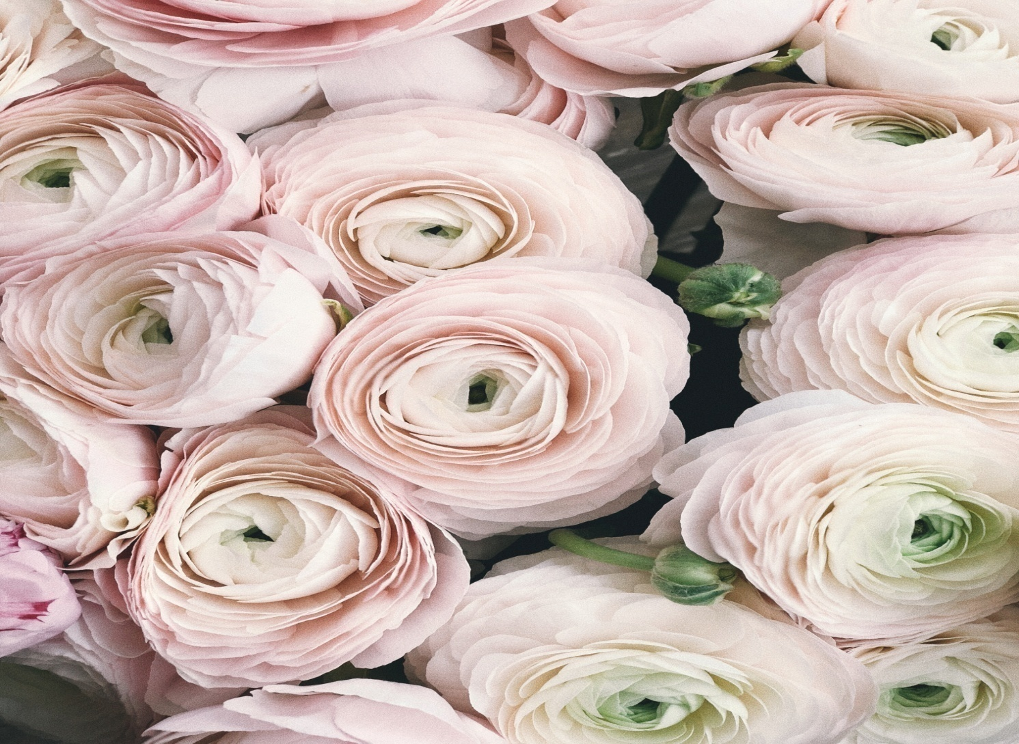
মাল্টিমিডিয়া ক্লাসে সবাই কে স্বাগতম

Slide 2
শিক্ষক পরিচিতিঃ-
মোঃ বাবর আলী
সহকারি শিক্ষক
হাজী আঃ হামিদ মাধ্যমিক বিদ্যালয়।
ফকিরহাট, বাগেরহাট।
মোবাইল নং-০১৯১২৭৫৬৪৮১

Slide 3
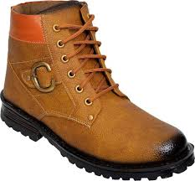
ছবি দেখে তোমাদের বলতে হবে আমরা আজ কোন বিষয় পড়তে যাচ্ছি। মুচিরা কি সেলাই করে বলতে হবে তোমাদের? একজন মানুষ ভদ্র কিভাবে বুঝবে?

Slide 4
তাহলে আজকে আমাদের পাঠ ।
জুতা আবিষ্কার

Slide 5
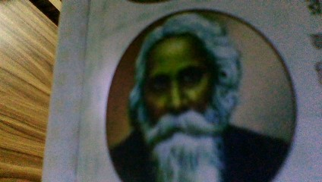
কবি পরিচিতিঃ-
জীবনাসবসান?
জন্ম?
ছদ্মনাম
পিতা-মাতার নাম?
পুরুষ্কার?
শিক্ষাজীবন
সাহিত্যকর্ম?
কর্মজীবন?

Slide 6
১.৭ মে,১৮৬১খ্রিস্টাব্দে(২৫ শে,বৈশাখ ১২৬৮)
২.ভানুসিংহ ঠাকুর
৩.পিতা-মহর্ষি দেবেন্দ্রনাথ ঠাকুর মাতার নাম-সারদা দেবি।
ওরিয়েন্টাল সেমিনারি,নর্মাল স্কুল,বেঙ্গল একাডেমী,সেন্টজেভিয়ার্স স্কুল ও পরে ১৭বছর বয়সে বিলাতে ব্যারিস্টারি পরতে যান।
৪.পিতার আদেশে জমিদারি দেখাশুনা করেন।
৫.কাব্য-মানসী,সোনার তরী,গীতাঞ্জলি,বলা্কা,বিচিত্রা ইত্যাদি।
উপন্যাস-গোরা,চতুরঙ্গ,যোগাযোগ,শেষের কবিতা,নাটক-অচলায়তন,চিরকুমার,ডাকঘর ইত্যাদি।
৬.নোবেল ১৯১৩,কলকাতা ওঢাকা বিশ্ববিদ্যালয়-ডি-লিট (১৯১৩)
৭.৭ই আগস্ট,১৯৪১ খ্রিস্টাব্দে(২২শে শ্রাবণ ১৩৪৮

Slide 7
শিখন ফলঃ-
১.মানুষের খামখেয়ালি মনের অবস্থা সম্পর্কে জানতে পারবে।
২.কোন নতুন বিষ সামনে এলে তা ঠাণ্ডা মাথায় চেষ্ঠা করতে শিখবে।
৩.সাধারন মানুষ অসাধারন কাজ করতে পারে তা বুঝতে পারবে।

Slide 8
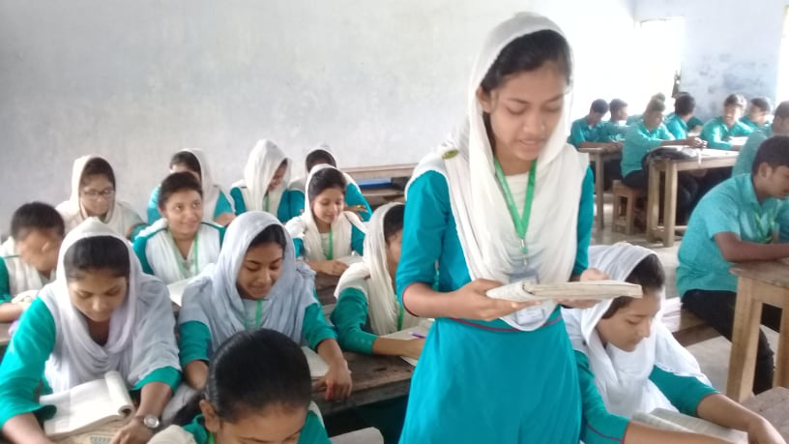
সরব পাঠঃ-
কহিলা হবু্,শুন গো গোবুরায়,
কালকি আমি ভে
বেছি সারা রাত্র-
..............
...............
তোমরা শুধু বেতন লহ বাঁটি,
রাজার কাজে কিছুই নাহি দৃষ্টি।
আমার মাটি লাগায় আমার মাটি,রাজ্যে মোর একি অনাসৃষ্টি!
শীধ্র এর করিবে প্রতিকার,
নাহিলে কারো রক্ষা নাহি আর।

Slide 9
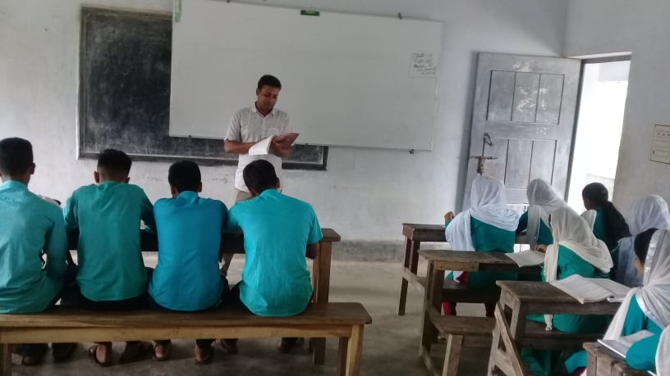
আদর্শ পাঠঃ-
শুনিয়া গোবু ভাবিয়া হলো খুন,
দারুন ত্রাসে ঘর্ম বহে গাত্রে।
পুন্ডিতেরা হইল মুখ চুন,
পাত্রদের নিদ্রা নাহি রাত্রে।
রান্নাঘরে নাহিকো চড়ে হাড়ি,
কান্না কাটি পড়িল বাড়ি- মধ্যে,
অশ্রুজলে ভাসায় পাকা দাড়ি
কহিলা গোবুর পাদপদ্মে,
যদি না ধুলা লাগিবে তব পায়ে,
পায়ের ধুলা পাইব কী উপায়ে!

Slide 10
শব্দার্থঃ-
ধরনী-পৃথিবী
প্রতিকার-সমাধান
পিপে- ঢোলের আকৃতিবিশিষ্ট কাঠের তৈরি পাত্র।
ভিস্তি- পানি বহনের জন্য চমড়ার তৈরি এক প্রকার থলে।
অশ্রু- চোখের জল।
কুলপতি-বংশের প্রধান

Slide 11
একক কাজঃ-
চামার-কুলপতিকে মন্ত্রী কেন শূলে চড়াতে চাইলেন?
মাটির ভয়ে রাজ্য হবে মাটি-রাজার এ কথা বলার কারণ কী?

Slide 12
দলীয় কাজঃ-
চর্ম দিয়া মুড়িয়া দাও পৃথিবী।–ব্যাখ্যা কর।
অনেক ভেবে জ্ঞানী-গুণীজন কী বললেন? বুঝিয়ে লেখ।

Slide 13
মুল্যায়নঃ-
ফরাশ শব্দের অর্থ কী?
রাজার পা কীভাবে ধূলা মুক্ত করল?
কথাটা বটে সত্য রাজা এ কথা বললেন কেন?

Slide 14
শেষে কার পরামর্শে জুতা আবিষ্কার সম্ভব হলো?

Slide 15
সবাই কে ধন্যবাদ

